Slide 1

Maturitní práce
Webová aplikace
Školní rok: 2025/2026
Obor: Informační technologie
Třída: 4.I
Vypracoval: Matyáš Krabica

Slide 2
Úvod
Webová aplikace interagující s Google Fit (Mobilem, hodinky)
Využití technologii (PHP, HTML5, CSS3, TAILWIND CSS, GOOGLE FIT)
Důvod: ABSENCE JEDNOTNÉHO SYSTÉMU PRO SLEDOVÁNÍ ÚDAJU

Slide 3
Osnova
Teorie
Frontend
Backend
API (PayPal, Google Fit, Google Maps)
Databáze
Prakticka část
Návrh aplikace
Využití API
Základní design
Vysvětlení kódu

Slide 4
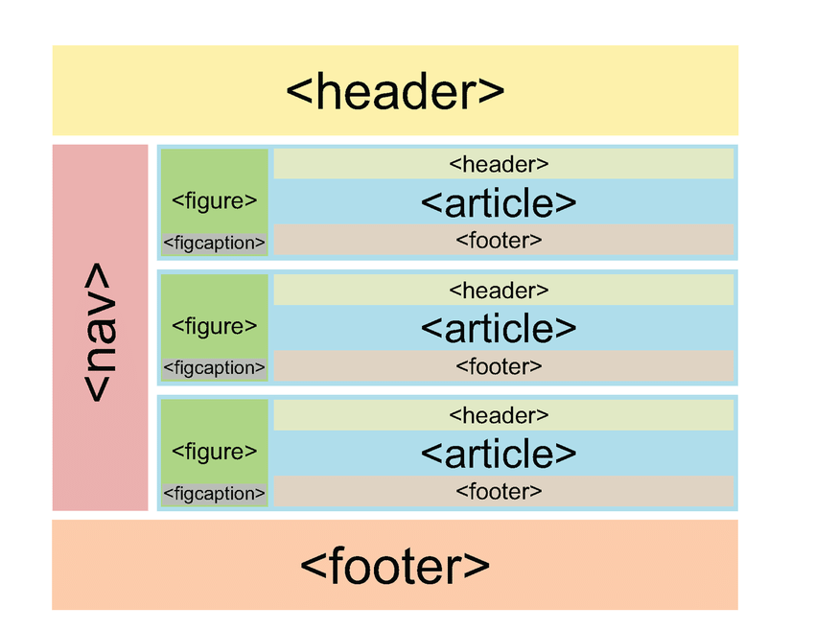

Frontend (HTML5, CSS3, JavaScript)
Frontend: Uživatelské rozhraní
Technologie: Využití moderního HTML5, CSS3 a JavaScriptu.
Sémantika: Čistý kód pro lepší SEO a přístupnost (tagy nav, main, section).
SEO: (Search Engine Optimization) je optimalizace pro vyhledávače. Je to soubor technik, co nam pomahaji zviditelnit web.
Design: TailWind CSS - Pomaha s responsivitou
Interaktivita: Dynamické změny obsahu pomocí DOM a Canvas.

Slide 5

Backend (Logika na straně serveru)
Jazyk PHP: Programování na straně serveru s využitím OOP.
Komunikace: Využití Google API pro vyměnu dat
Formát JSON: Lehký a rychlý přenos informací mezi klientem a serverem.
Metody: Standardní HTTP operace (GET, POST, PUT).

Slide 6
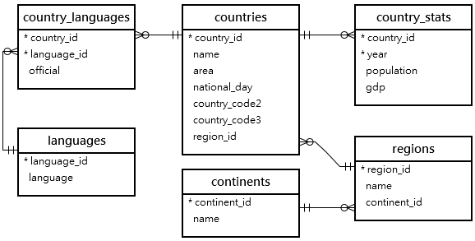
Databáze a bezpečnost
Databázový systém: MariaDB – relační databáze (data jsou uložena v tabulkách propojených vzájemnými vztahy)
Integrita dat: Vztahy mezi tabulkami pomocí primárních a cizích klíčů
Bezpečnost: Ochrana proti SQL injection pomocí prepared statements
Výkon: Optimalizace dotazů a využití indexů pro rychlé zpracování dat

Slide 7

Integrace a služby
Google Fit API: Automatický import kroků a tréninků z hodinek.
PayPal API: Bezpečná platební brána pro finanční transakce.
Google Maps: Vizualizace tras a geolokační funkce.
Zabezpečení: Autorizace uživatelů přes protokol OAuth 2.0.

Slide 8
Praktická část

Slide 9
Praktická část
Landing page
Promyšlení s čím začít
Návrh DB
Základní propojení web. aplikace s DB

Slide 10
Landing Page
Cíl stránky
Centralizace informací k maturitě
Jednoduchý přístup k materiálům a otázkám
Přehledná navigace pro studenty
UX / UI
Jednoduchá orientace
Vysoký kontrast a čitelnost
Konzistentní barevná paleta
Minimalizace rušivých elementů
Technické řešení
Optimalizace rychlosti načítání
Responsive design
Moderní frontend technologie
SEO-friendly struktura
Výhody
Rychlé nalezení informací
Přístupnost z mobilních zařízení
Přehlednost a jednoduchost
Lepší uživatelská zkušenost

Slide 11
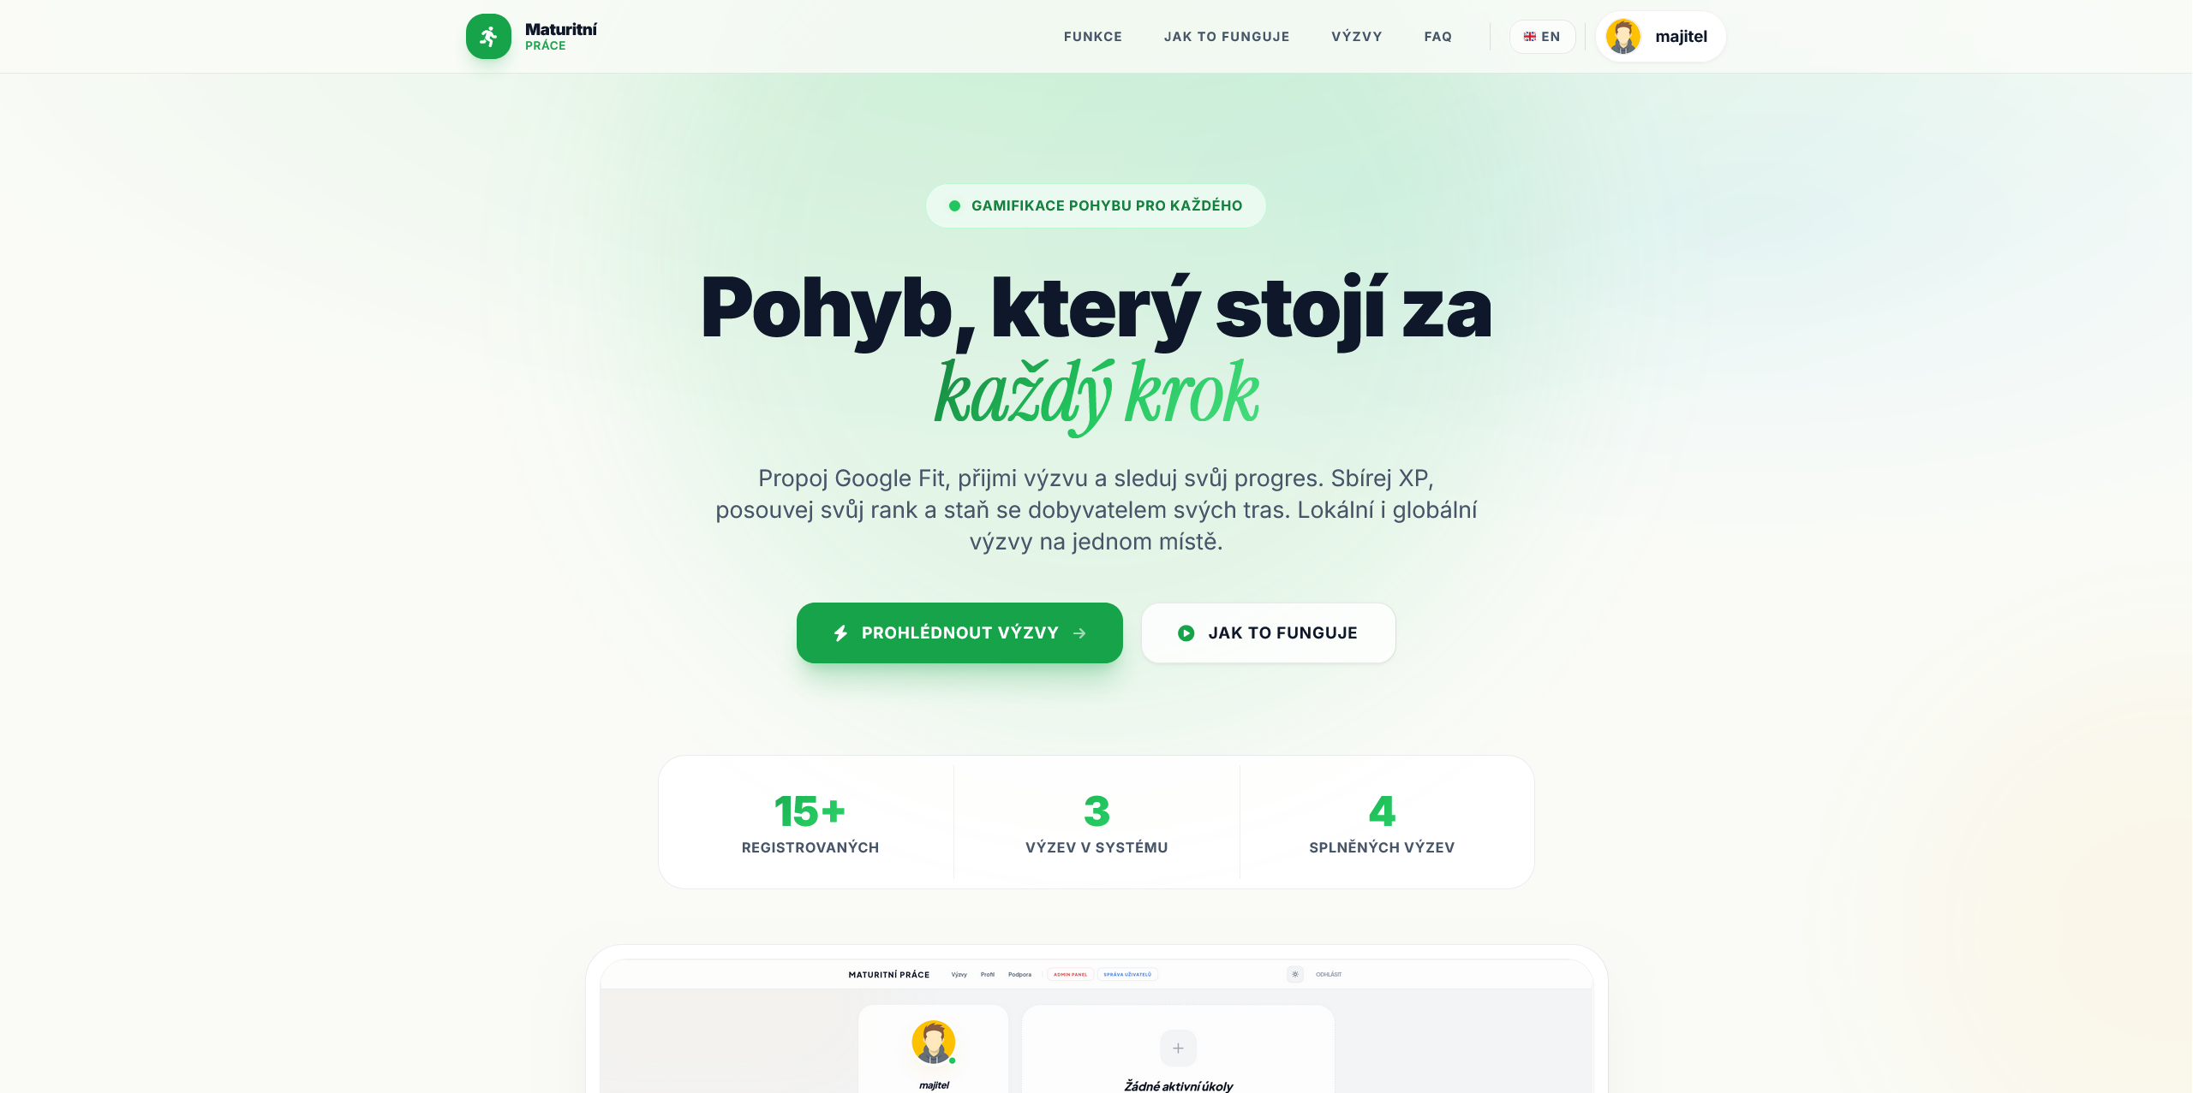
Landing Page

Slide 12
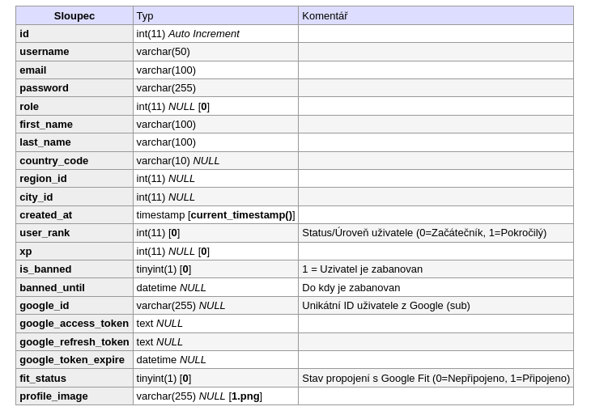
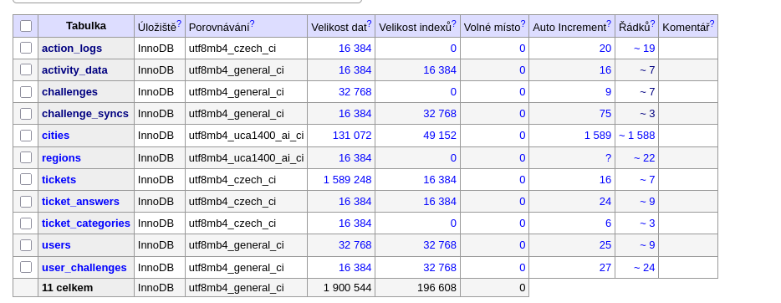
Databáze
Vytvoření databáze
Vytvoření tabulek (sloupce, typy, komentáře, výchozí hodnoty)
Využití na webu

Slide 13
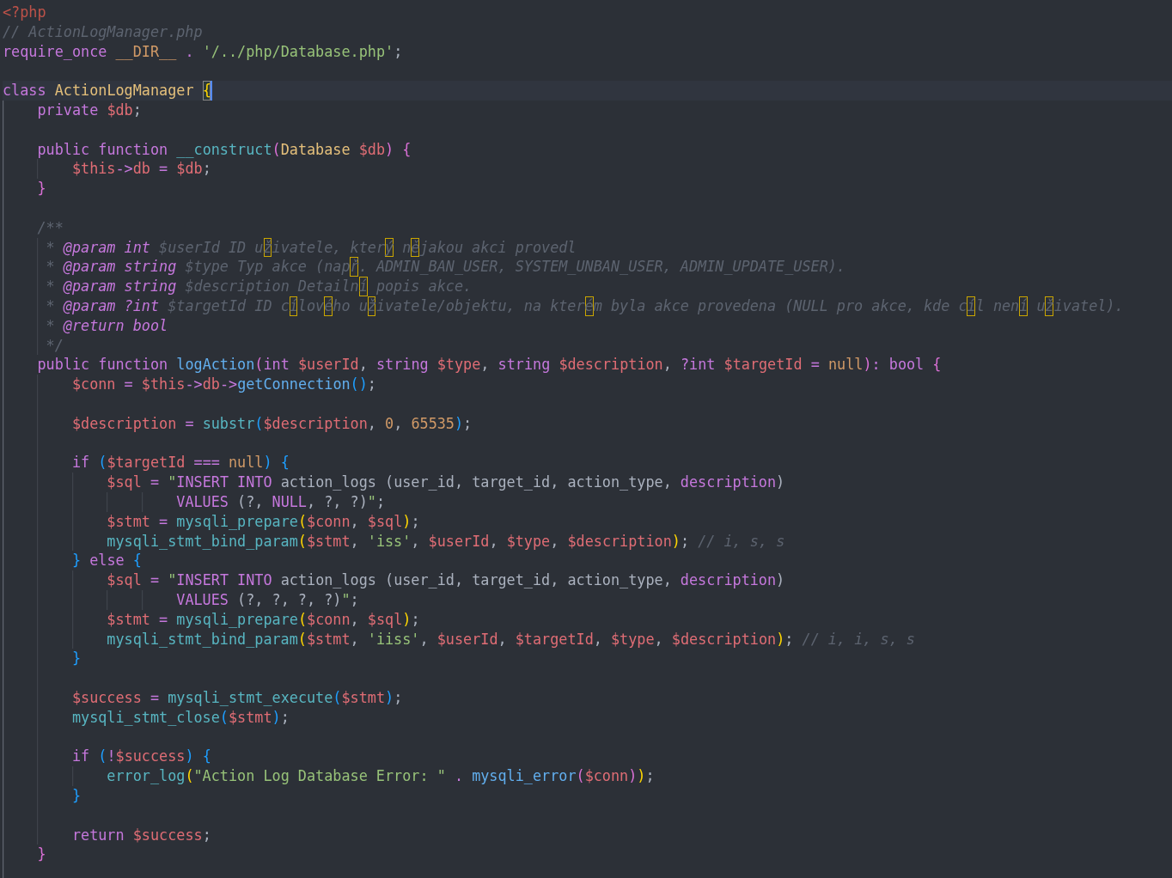
Vytvoření tříd
Další potřebná věc je promyšlení různých funkcí, rozdělení do tříd
Funkce se následně budou volat v dalších souborech, to zjednoduší práci s kódem, uděla systém přehlednějším.

Slide 14
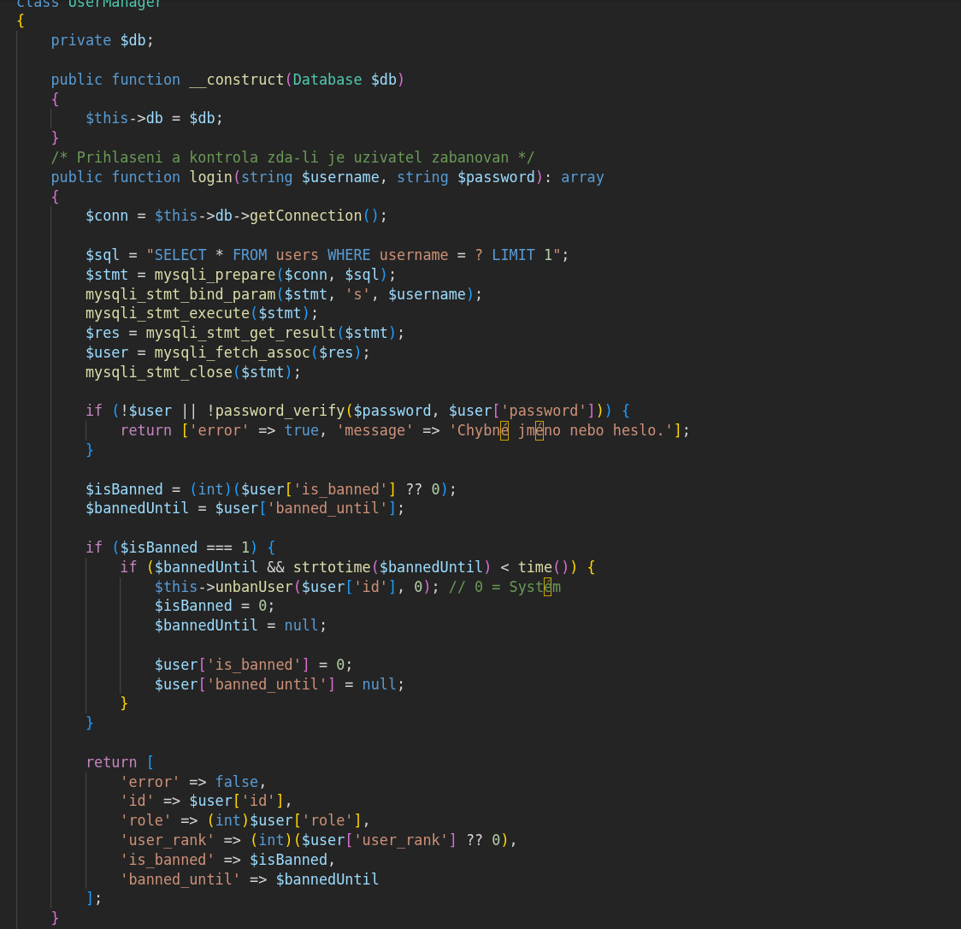
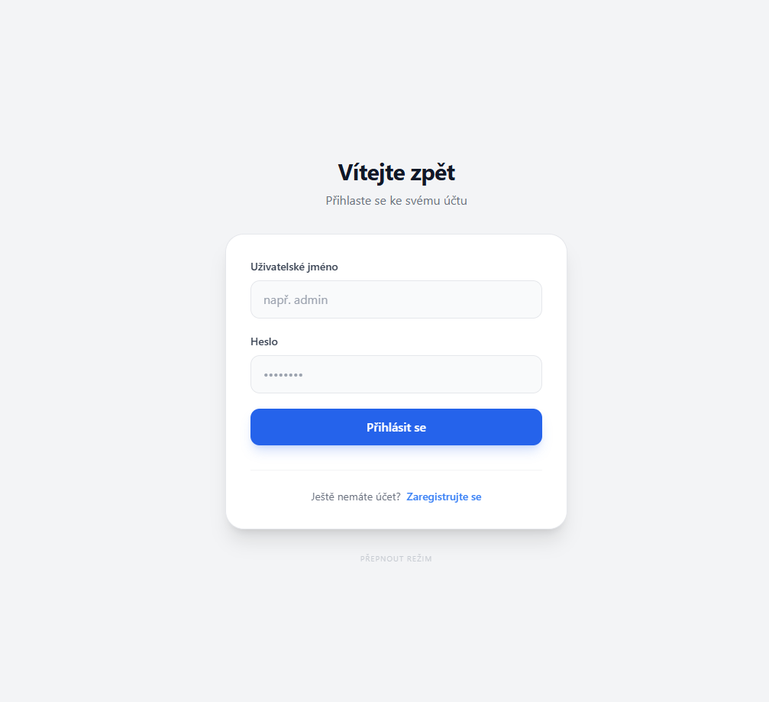
Přihlašovací systém
Vytvořit základní registrační systém
Vytvoření základního přihlášení
Propojení s DB

Slide 15
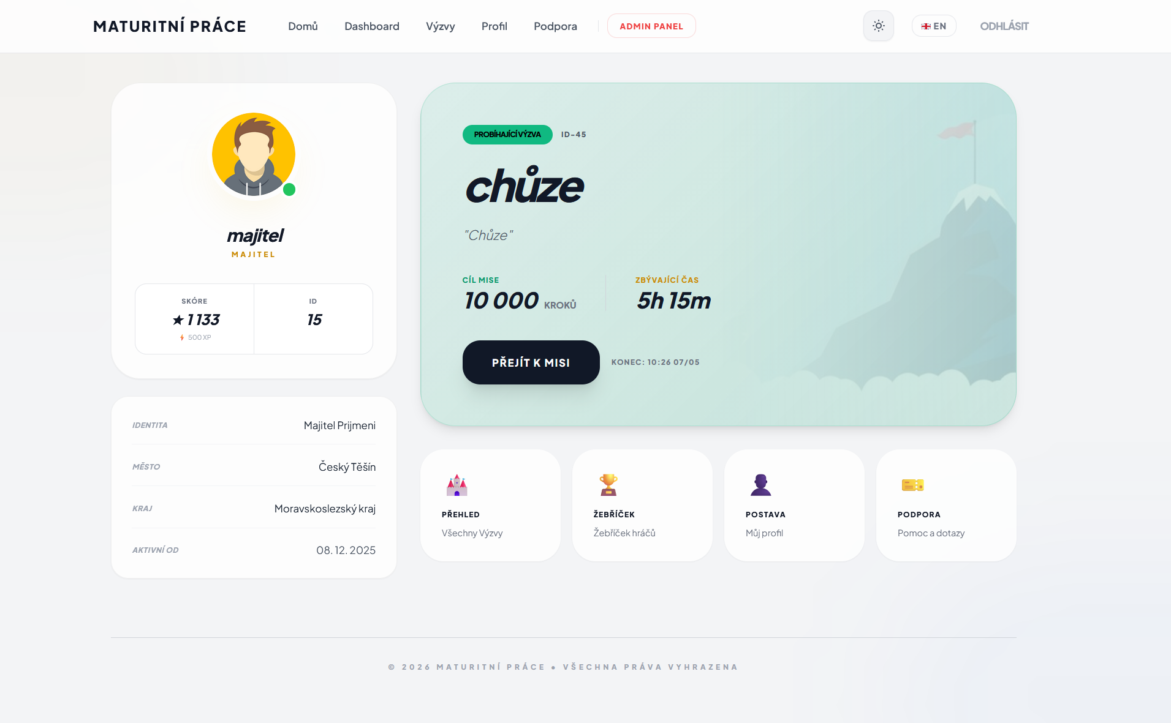
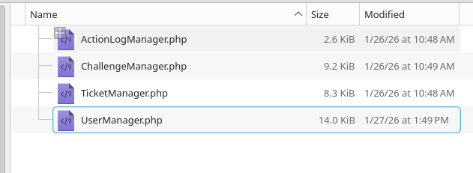
Dashboard
Vytvoření dashboardu
Definice: Uživatelské rozhraní pro přehled a správu vlastních dat
Který obsahuje:
Základní přehled o uživatelovi (registrace, zkušeností, město, kraj.)
Dashboard využívá spoustu funkci které vola z různych tříd, či z nastavení webu (settings.php)

Slide 16
Administrace
Menně detailní správa uživatelů
Správa výzev (Vytváření, mazání, úprava)
Detailní logy

Slide 17
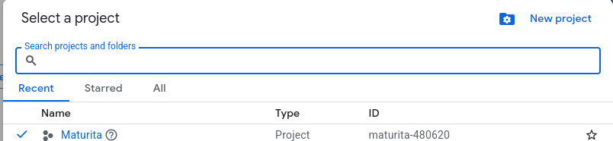
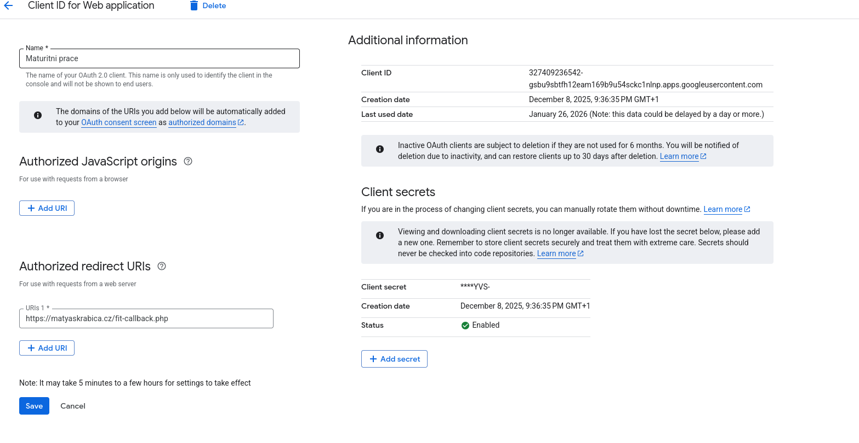
Výzvy a propojení s Google FIT
Google Fit používá API z Google Cloud console
Je potřeba založit nový projekt na GCC
Následně nastavit Fitness API (OAUTH 2.0, údaje s kterými bude pracovat nadále aplikace)

Slide 18
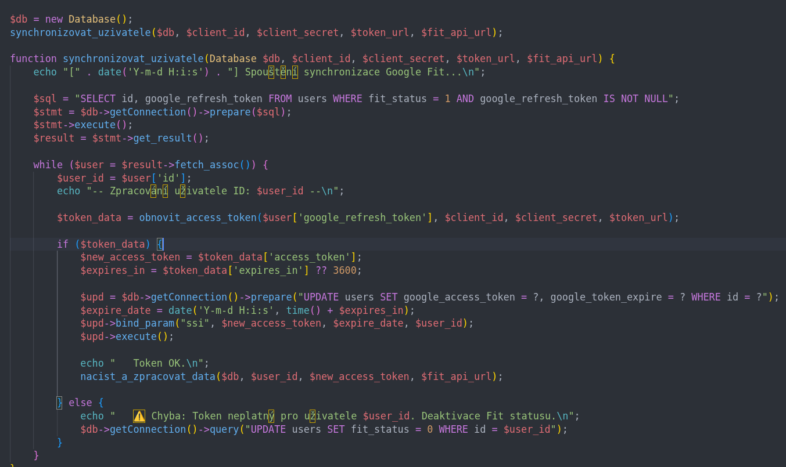
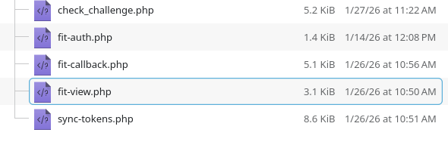
Výzvy a propojení s Google FIT
Nastavení fit-callback souboru a propojování s Google FIT aplikaci (fit-auth.php)
Další potřebný krok je potřeba vytvořit PHP soubor co bude zobrazovat, či ukládat data do DB

Slide 19
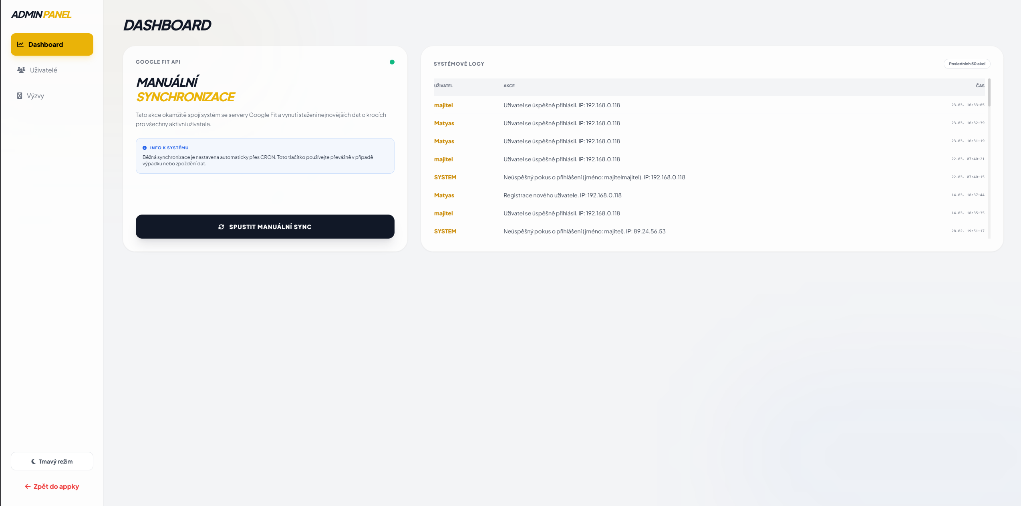
Administrace

Slide 20
Výzvy a propojení s Google FIT
Vytvoření výzev - Výzvy se vytvářejí skrz administrační panel webu. Kde se vybírá mod (Chůze, Turistika) následný počet kroků, kolik uživatel dostane zkušeností po splnění

Slide 21
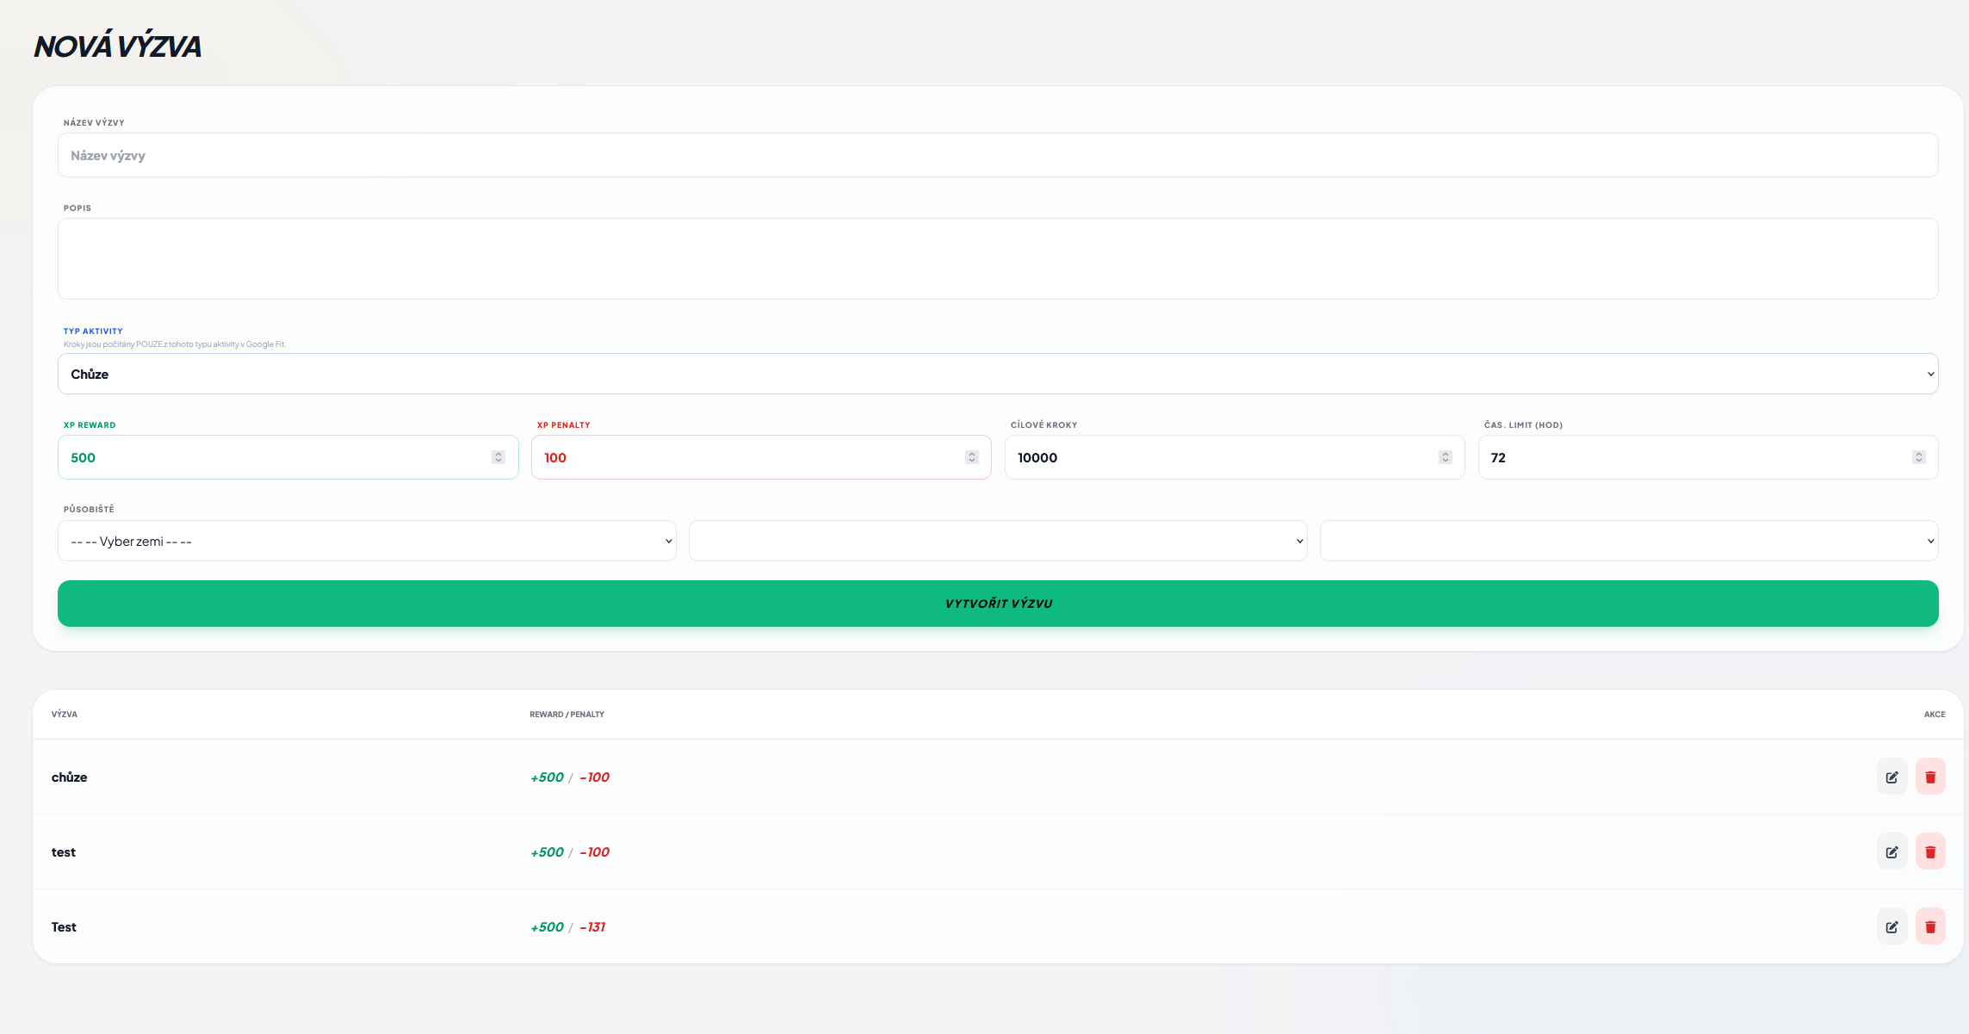
Výzvy a propojení s Google FIT

Slide 22
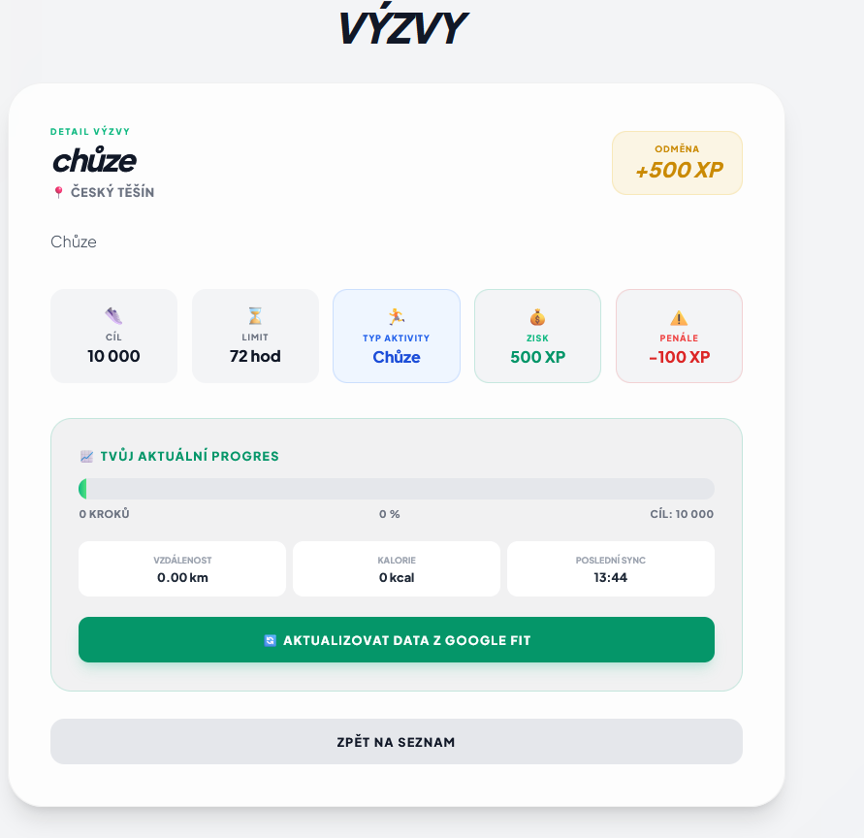
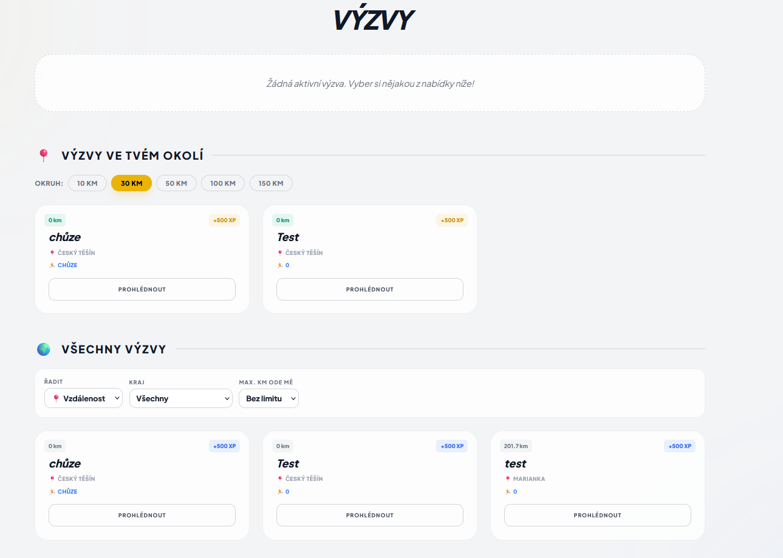
Výzvy a propojení s Google FIT

Slide 23
Správa uživatelu
Ve správě uživatelů můžeme upravovat všechny detaily uživatele, či omezit mu přístup k webu

Slide 24
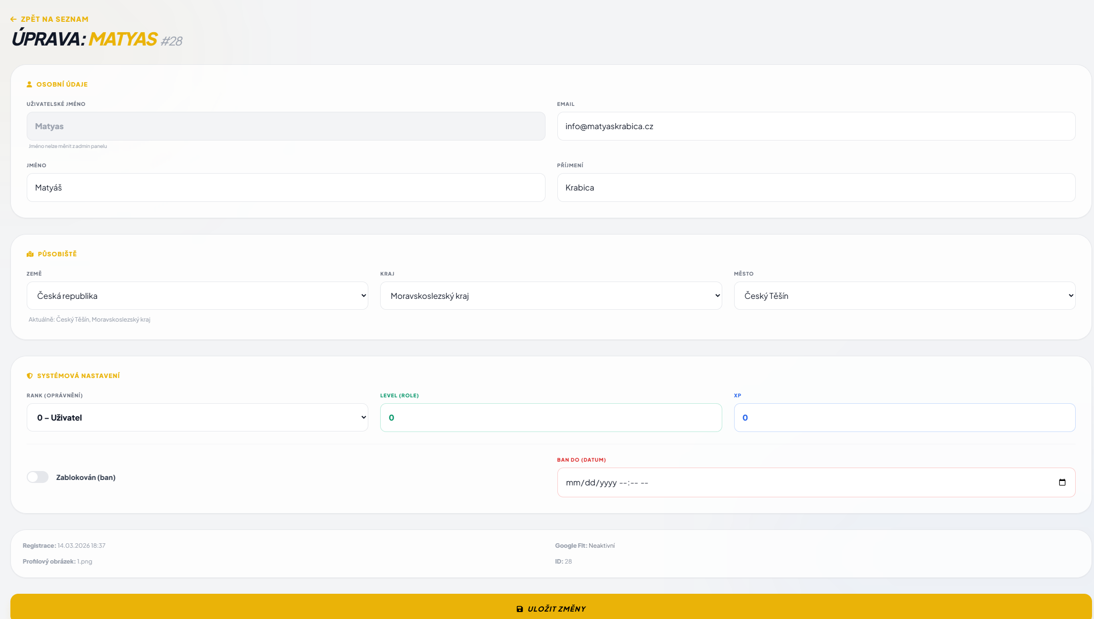
Správa uživatelu

Slide 25
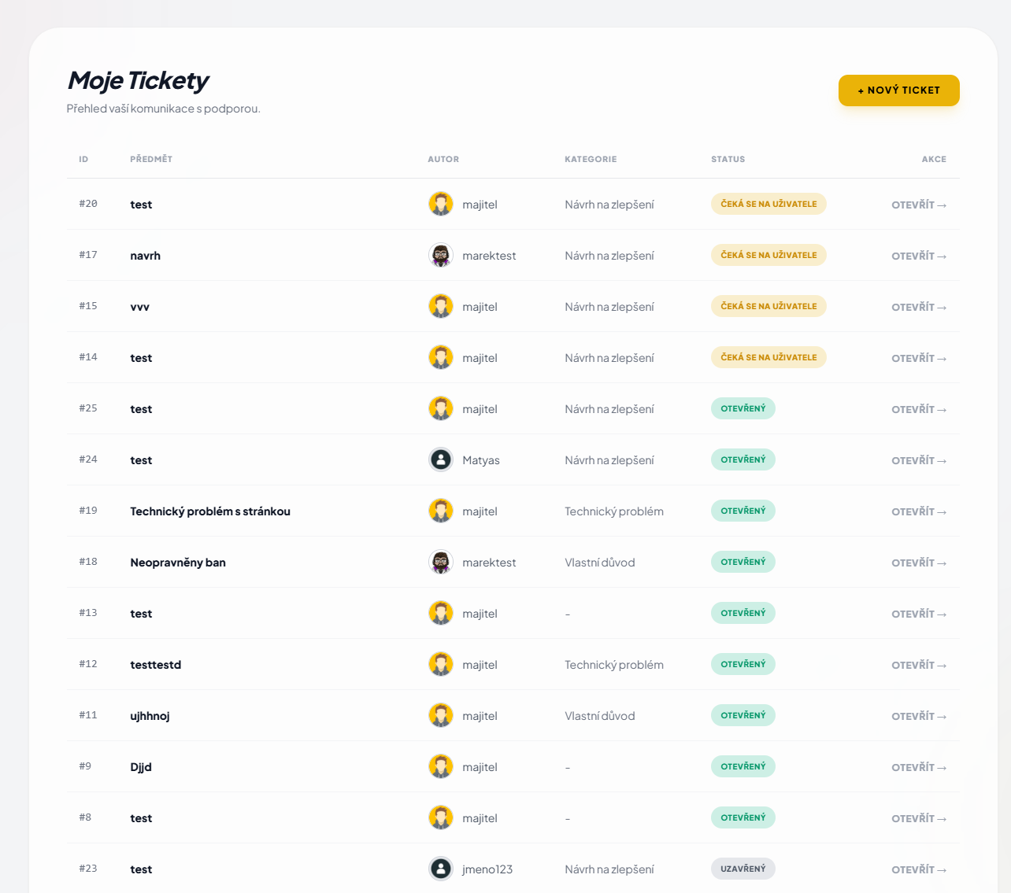
Podpora
Podpora se používá k řešení různych problému či návrhu na zlepšení.
Pokud uživatel bude mít omezený přístup př. z důvodu podvodu, může se obratit na podporu

Slide 26
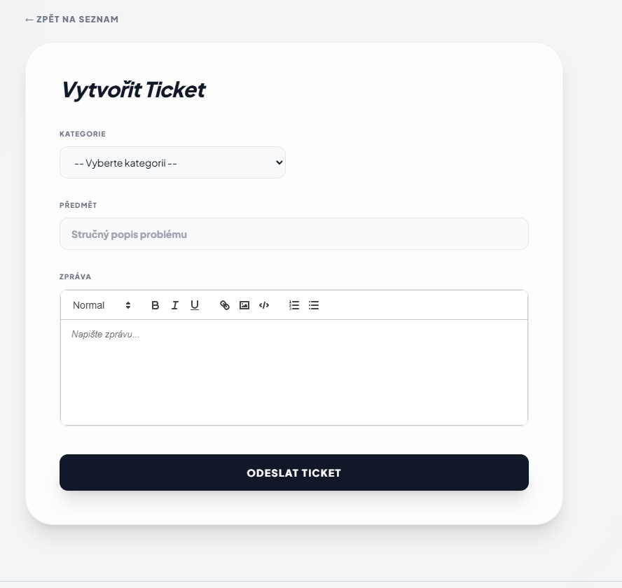
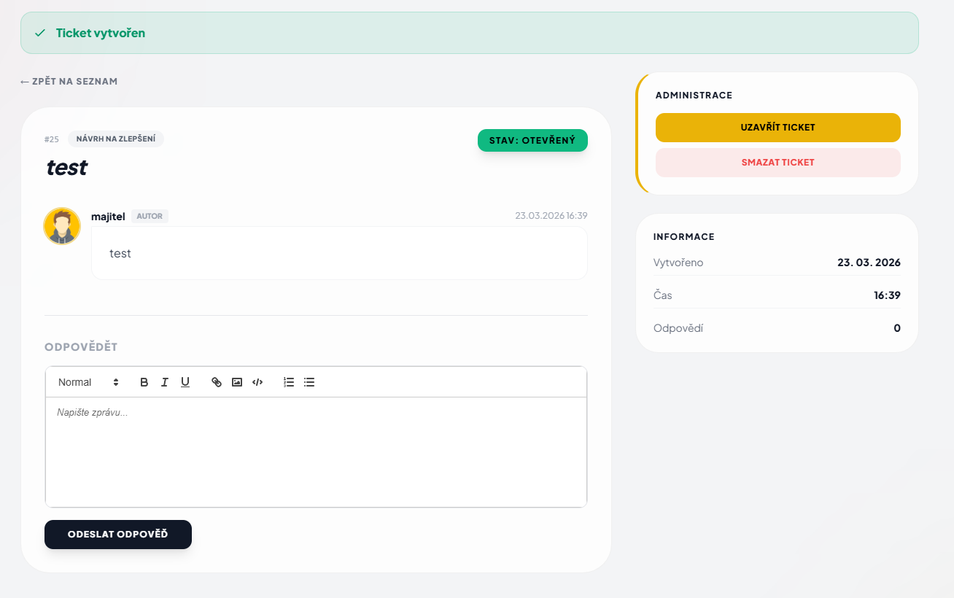
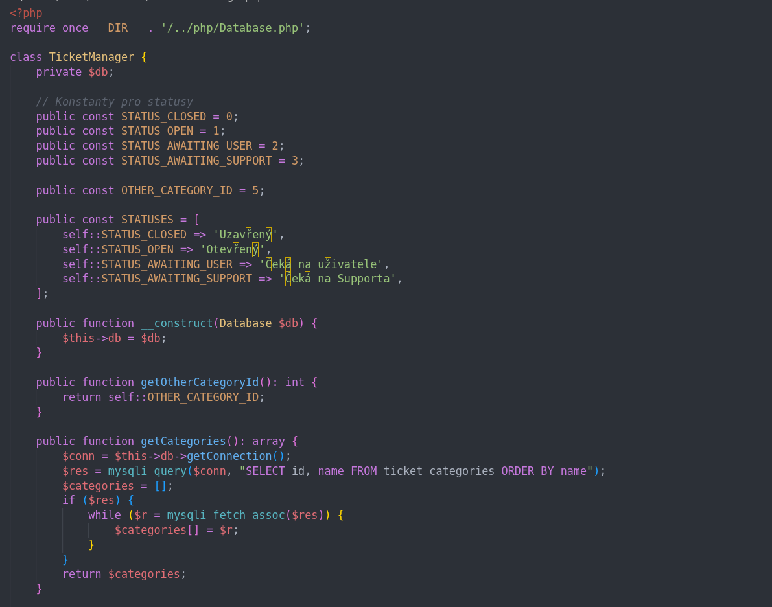
Podpora

Slide 27
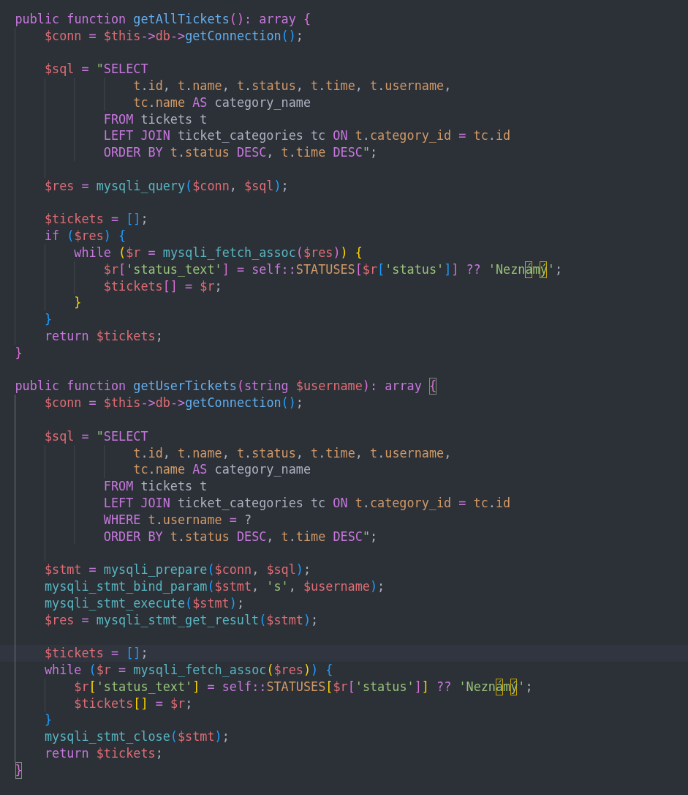
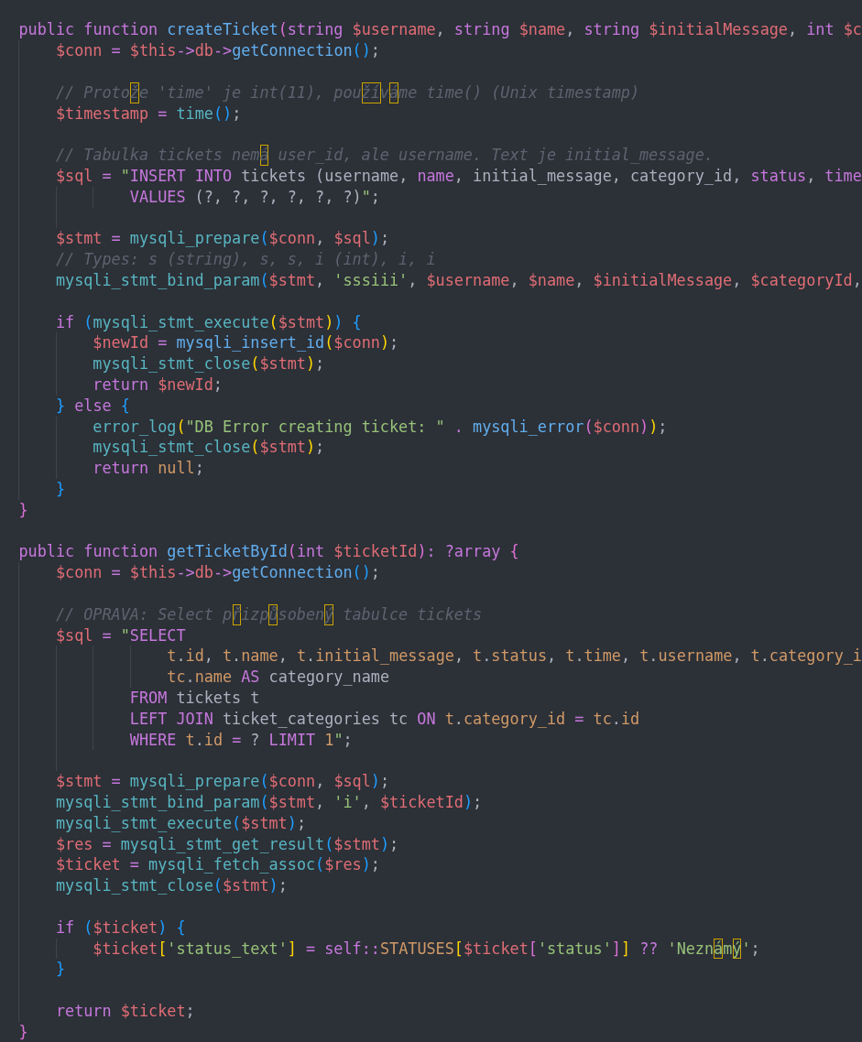
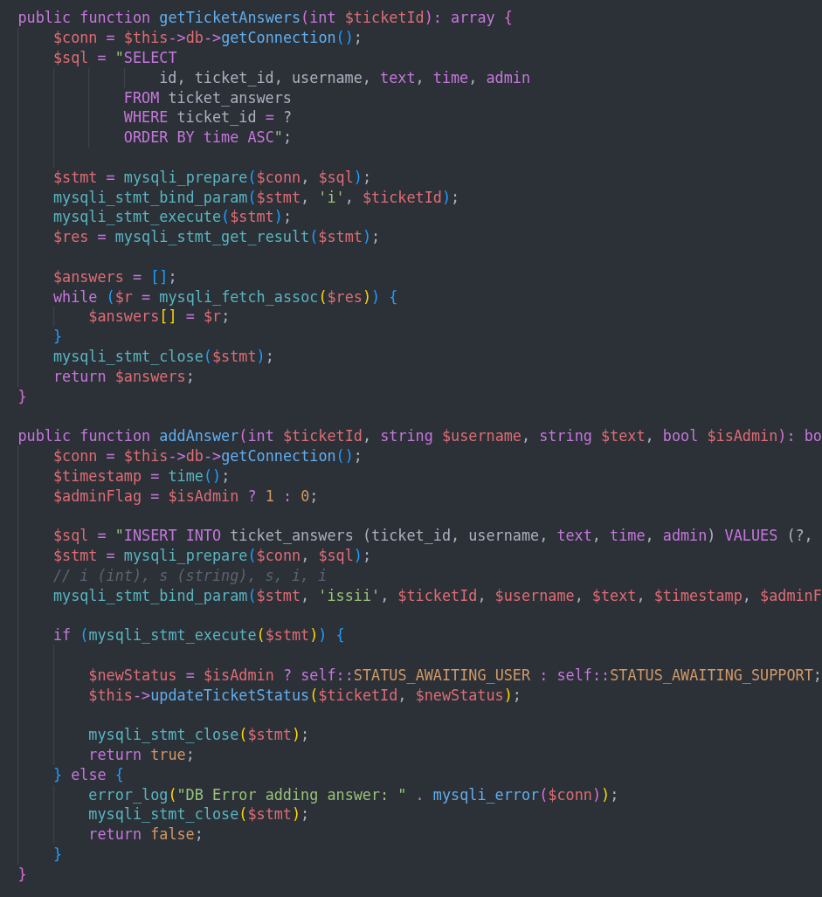
Kódy

Slide 28
Závěr
Co se mi povedlo:
Propojení s Google FIT aplikaci
Připravit celý systém pro správu uživatelů
Podpora
Interaktivní registrace
Landing Page
Co je třeba dodělat:
Výzvy (více možností, nastavení, zobrazování podle lokalit + propojení Google Maps)

Slide 29
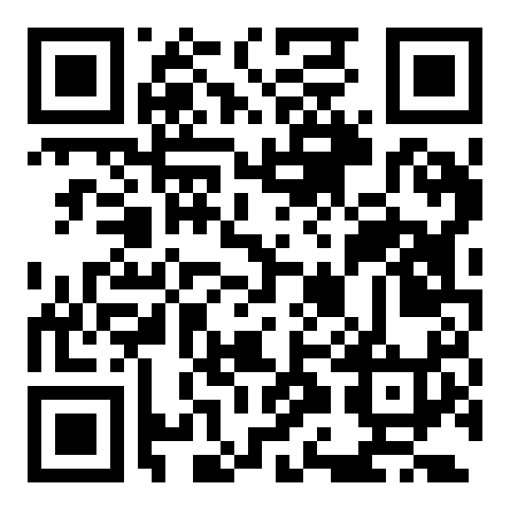
Závěr
Odkazy:
Web: https://maturita.matyaskrabica.cz/
QR:

